Slide 1
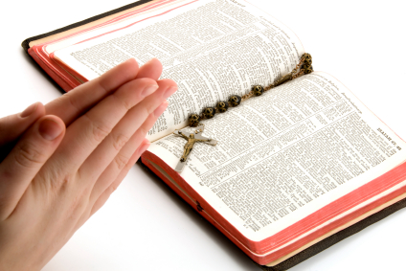
"KHÔNG BIẾT KINH THÁNH
LÀ KHÔNG BIẾT CHÚA KITÔ"
VUI HỌC KINH THÁNH
CHÚA NHẬT 18 THƯỜNG NIÊN - NĂM C

Slide 2
Khi ấy, có người trong đám đông nói với Đức Giê-su rằng : “Thưa Thầy, xin Thầy bảo anh tôi chia phần gia tài cho tôi.”
TIN MỪNG CHÚA GIÊSU THEO THÁNH LUCA

Slide 3
Người đáp : “Này anh, ai đã đặt tôi làm người xử kiện hay người chia gia tài cho các anh ?” Và Người nói với họ :

Slide 4
"Anh em phải coi chừng, phải giữ mình khỏi mọi thứ tham lam, không phải vì dư giả mà mạng sống con người được bảo đảm nhờ của cải đâu."

Slide 5
Sau đó Người nói với họ dụ ngôn này: "Có một nhà phú hộ kia, ruộng nương sinh nhiều hoa lợi hộ, mới nghĩ bụng rằng:

Slide 6
Rồi ông ta tự bảo: "Mình sẽ làm thế này: phá những cái kho kia đi, xây những cái lớn hơn, rồi tích trữ tất cả thóc lúa và của cải mình vào đó.

Slide 7
Lúc ấy ta sẽ nhủ lòng: hồn ta hỡi, mình bây giờ ê hề của cải, dư xài nhiều năm. Thôi, cứ nghỉ ngơi, cứ ăn uống vui chơi cho đã! Nhưng Thiên Chúa bảo ông ta:

Slide 8
"Đồ ngốc! Nội đêm nay, người ta sẽ đòi lại mạng ngươi, thì những gì ngươi sắm sẵn đó sẽ về tay ai?

Slide 9
Ấy kẻ nào thu tích của cải cho mình, mà không lo làm giàu trước mặt Thiên Chúa, thì số phận cũng như thế đó."

Slide 10
"KHÔNG BIẾT KINH THÁNH
LÀ KHÔNG BIẾT CHÚA KITÔ"
TRẮC NGHIỆM

Slide 11
1. Có người đến xin Đức Giêsu điều gì?
A
  Được đi theo Thầy.
B
  Bảo anh tôi chia phần gia tài cho tôi.
B
  Bảo anh tôi chia phần gia tài cho tôi.
C
  Xin chỉ đường ngay nẻo chính.
D
  Xin cho thấy Chúa Cha.
Đáp án

Slide 12
2. Đức Giêsu khuyên mọi người tránh điều gì?
A
  Người tội lỗi.
B
  Khỏi men biệt phái.
C
  Ngoại tình.
D
  Mọi thứ tham lam.
D
  Mọi thứ tham lam.
Đáp án

Slide 13
3. Của cải con người không thể đảm bảo điều gì?
A
  Hạnh phúc Nước Trời.
B
  Tình yêu.
C
  Danh dự.
D
  Mạng sống con người.
D
  Mạng sống con người.
Đáp án

Slide 14
4. Nhà phú hộ kia, có ruộng nương sinh nhiều hoa lời mới nghĩ phải làm gì để bảo đảm cho tương lai?
A
  Chia sẻ của cải cho người nghèo.
B
  Quyết định buôn bán.
C
  Xây kho để tích trữ thóc lúa và của cải
C
  Xây kho để tích trữ thóc lúa và của cải
D
  Cả a, b và c đúng.
Đáp án

Slide 15
5. Trước những suy nghĩ của người phú hộ, Đức Giêsu nghĩ gì về ông phú hộ?
A
  Khốn cho người.
B
  Xéo đi.
C
  Đồ ngốc.
C
  Đồ ngốc.
D
  Quân hèn nhát.
Đáp án

Slide 16
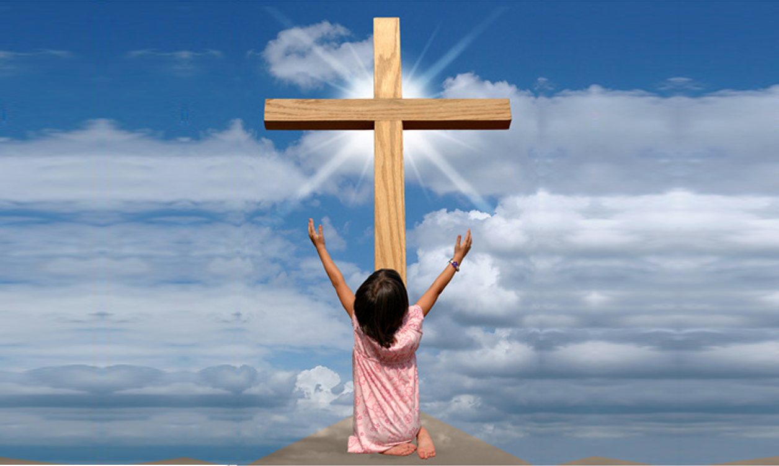
TÌM Ô CHỮ

Slide 17
1
 |  |  | C | Ủ | A | C | Ả | I
T | H | I | Ê | N | C | H | Ú | A
 | G | I | A | T | À | I
 | T | H | A | M | L | A | M
Đ | Ứ | C | G | I | Ê | S | U
 |  | S | Ử | K | I | Ệ | N
1
2
2
3
3
4
4
5
5
6
6
01. Mạng sống không thể đảm bảo được nhờ điều này?
03. Có người đến xin Đức Giêsu bảo người anh chia phần gì cho họ?
05. Có người xin ai xử kiện cho họ?
06. Có người đến xin Đức Giêsu làm gì cho mình?
02. Phải lo làm giàu trước mặt ai?
04. Đức Giêsu khuyên mọi người tránh mọi điều gì?

Slide 18
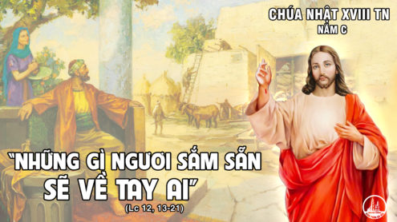

$$CHỦ ĐỀ TUẦN NÀY ……..

Slide 19
 |  |  | C | Ủ | A | C | Ả | I
T | H | I | Ê | N | C | H | Ú | A
 | G | I | A | T | À | I
 | T | H | A | M | L | A | M
Đ | Ứ | C | G | I | Ê | S | U
 |  | S | Ử | K | I | Ẻ | N

